Slide 1
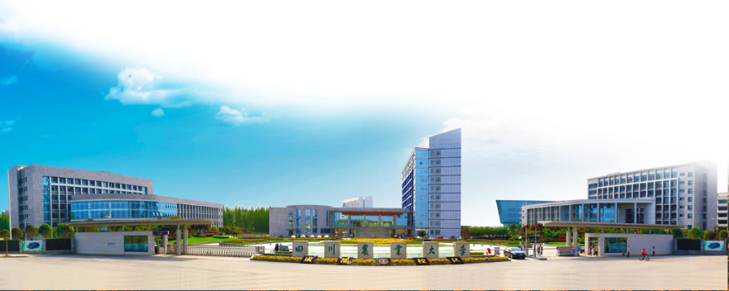
《控制工程基础》课前导论
1.中国农业和农具的发展进程
2.自动化控制简介

Slide 2
1.中国农业和农具的发展进程

Slide 3
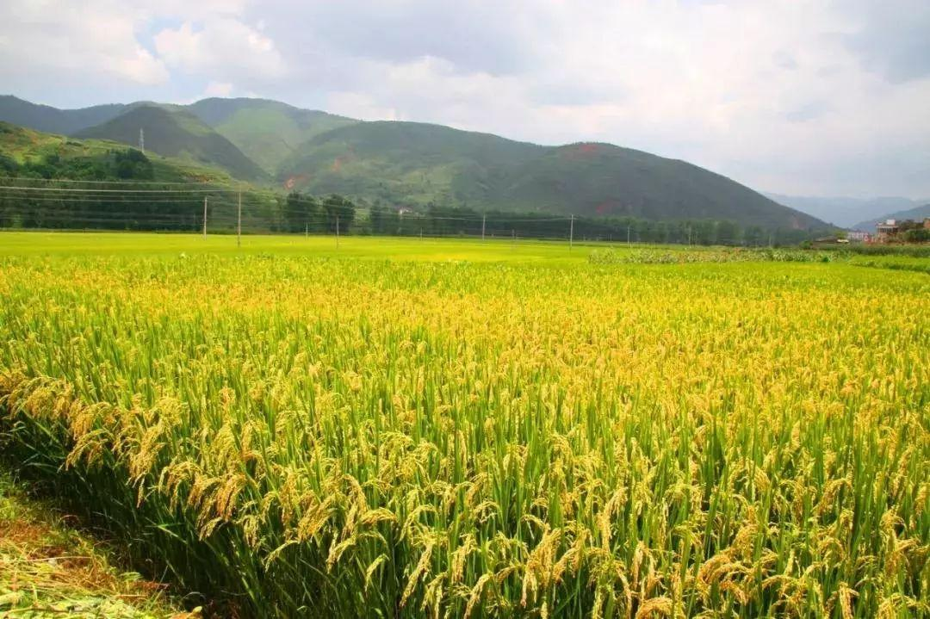
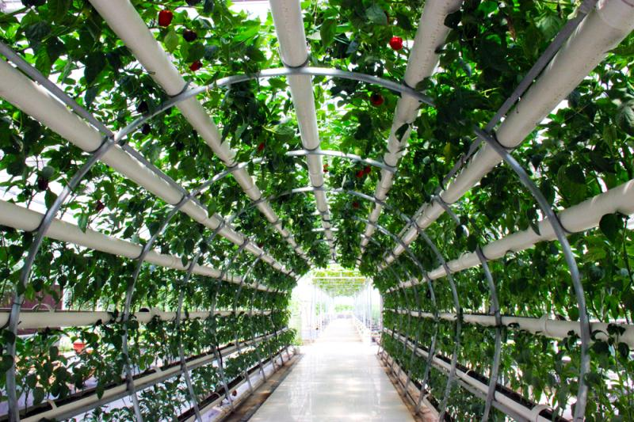
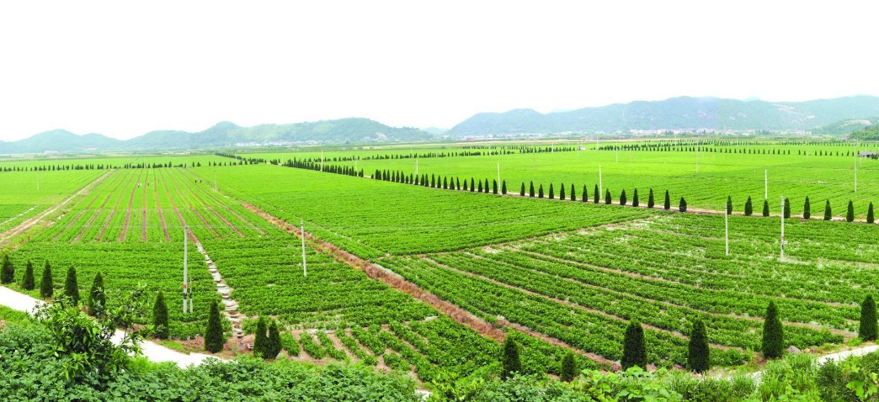
农业是人类“母亲产业”
社会生产的发展首先开始于农业，在农业发展的基础上才有工业的产生和发展，只有在农业和工业发展的基础上，才会有第三产业的发展。
农业的地位和作用可以用一句话来概括“国民经济的基础”。

Slide 4
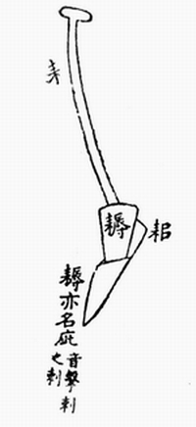
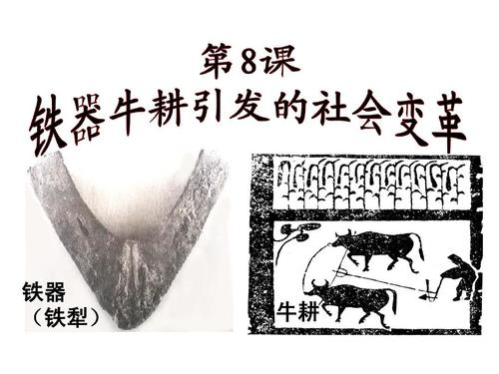
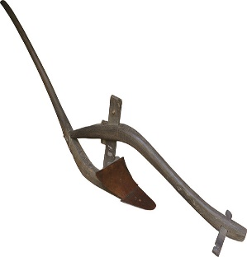
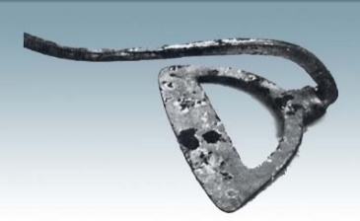
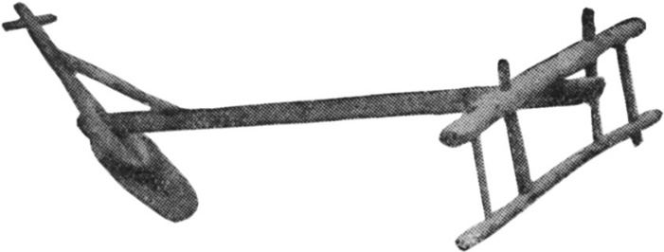
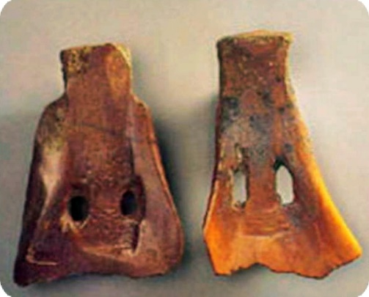
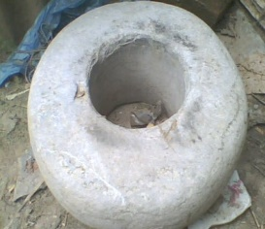
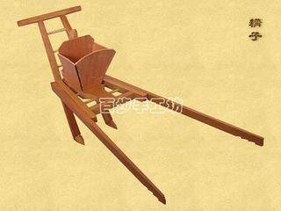
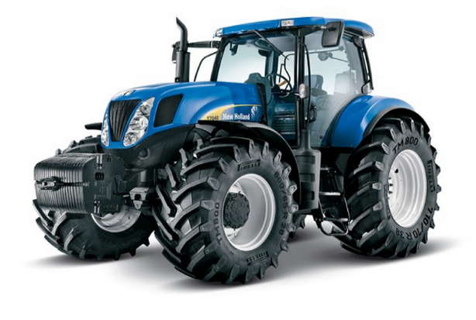
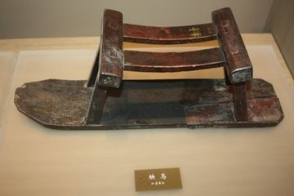
明清时期较元代无多大变化，但某些农具仍有改进，比如“漏锄”。
古代传说最先出现的农具是耒耜(lěi sì)
春秋战国时代耕作方式也发生了重大变化，铁器牛耕被推广和使用。
唐代初期进一步出现了长曲辕犁
中国农具发展史
夏商西周时期农业生产工具以青铜器为主，但早期的耒耜具仍然广泛使用。
汉代耕犁已基本定形，汉代的犁是长直辕犁
宋元时期是中国农具发展史上的巅峰，砘、耧车、秧马是这一时期的代表农具
随着现代工业化的发展，我国农具也有了翻天覆地的新变化，格式新型农机装备相继出现

Slide 5
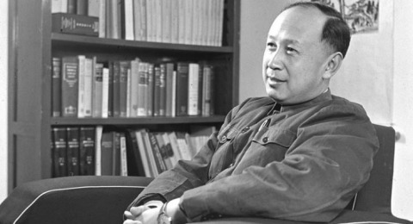
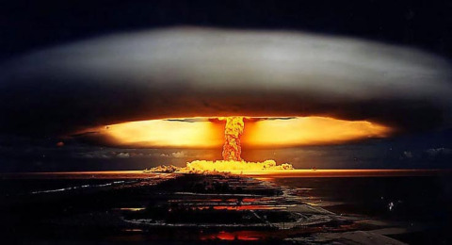
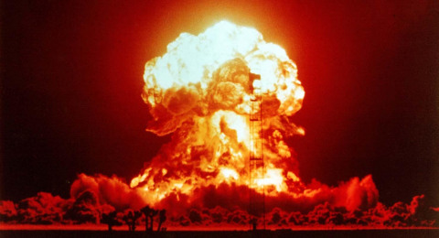
钱学森，中国控制之父，放弃优厚待遇，义无反顾回国，为我国现代化事业和国防力量做出了巨大的贡献

Slide 6
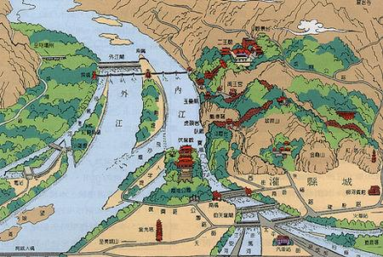
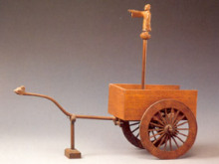
都江堰水利工程
齿轮传动指南车
讨论： 目前国内智能农机装备与发达国家的不足
Notes:
将都江堰水利工程、用齿轮传动的自动指示方向的指南车等蕴含中化民族专业智慧的内容融入到课程教学，增强学生的民族自信心和自豪感。同时，让学生认识到国内的农业机器人、自动驾驶拖拉机等智能农机装备与发达国家相比，仍有很大的发展空间，激发学生厚重的历史责任感和强烈的使命感，坚定学生为中华崛起而读书的信念。“用专业课程之体，载思政教育之魂”，实现知识传授、能力培养与价值塑造的有机统一。

Slide 7
线上作答
1.我国历史上最早使用的耕地农具是什么（ ）
A.铁犁 B. 青铜犁
C.耒耜 D. 攫
1.什么时代我国农具发展最迅速（ ）
A.夏商 B. 周秦
C.隋唐 D. 宋元

Slide 8
2.自动化控制简介

Slide 9

2.1 自动化的内容与应用范围
(1) 自动化的内涵与外延
日常生活中，较少听到”自动化”这个名词
更多听到的是：
这个设备(器具)是“自动的”、
“自动控制的”
或“全自动的”

Slide 10
日常生活中常见的：
*家庭： 全自动照相机、洗衣机、电饭煲
*银行： 自动取款机ATM
*交通： 自动控制的红绿灯、火车上的自动烧开水机
*高档楼宇： 自动门、自动自来水开关

Slide 11
自动化设备的特点：
工作时不需要（或很少需要）人参与，
却能按照人的要求“自动”完成其承担的任务。
充分理解：
各种自动的（或自动控制的）设备
仅是一项大的自动化工程中的一个细胞
而以上例举的自动的设备
仅为整个自动化大家庭中的一个个小细胞

Slide 12
“自动化”的定义：
自动化是指机器设备（扩展到生产、管理过程）
在没有人直接参与的情况下，
经过自动检测、信息处理、分析判断、操纵控制
实现预期的目标
自动化的核心是“控制”
进一步扩展到经济系统、生态系统等

Slide 13
自动化技术的两方面：
①动力方面的自动化技术 ——工业化
——人的手、脚、各种感觉的延长
②信息处理方面的自动化技术——信息化
——延伸人的信息获取、
处理和决策控制等功能

Slide 14
（2）自动化的应用举例
——工业自动化
机器人等自动化机械（机器、设备）
自动化生产线
自动化车间
自动化工厂

Slide 15
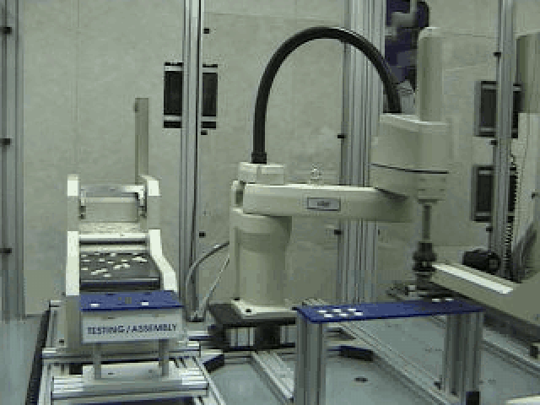
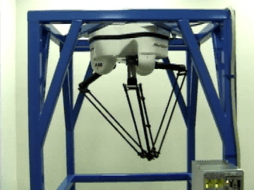
直角坐标机器人
并联机器人
23秒
48秒

Slide 16
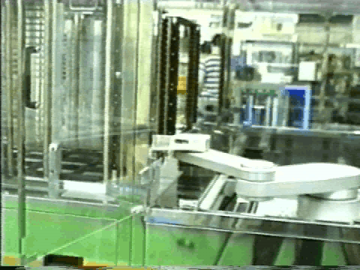
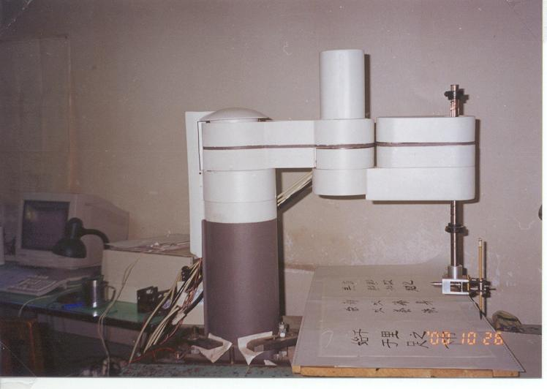
装配机器人
搬运机器人
29秒
19秒

Slide 17
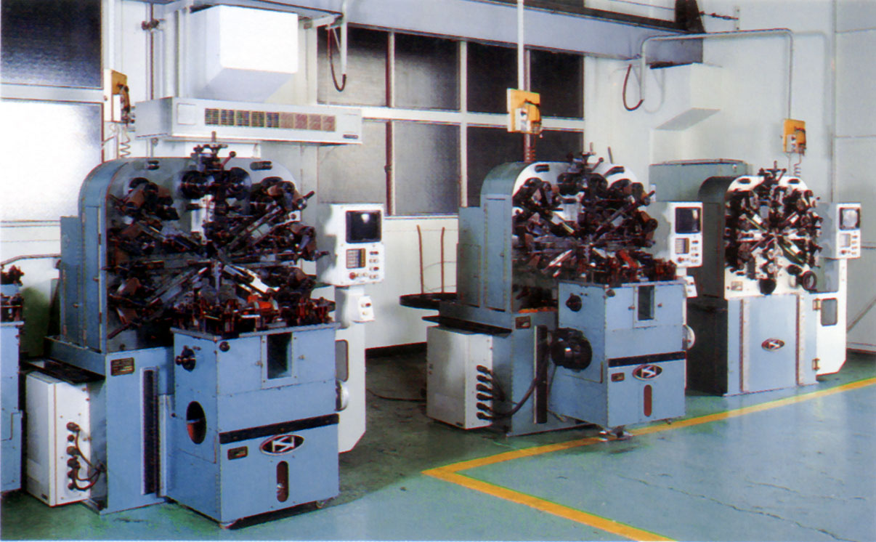
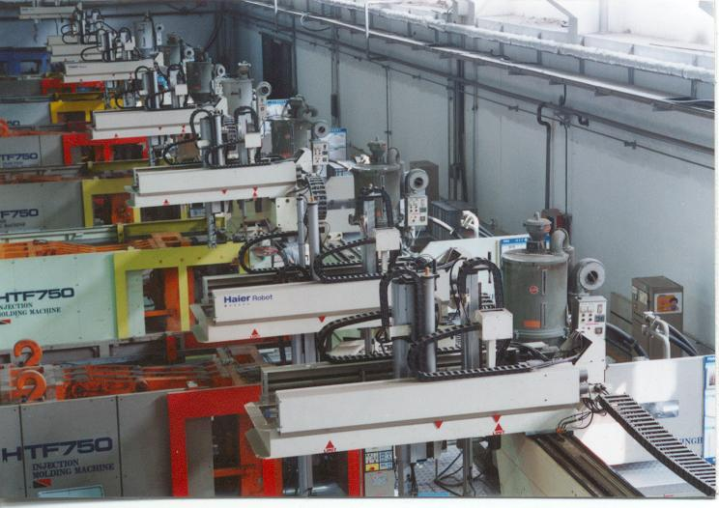
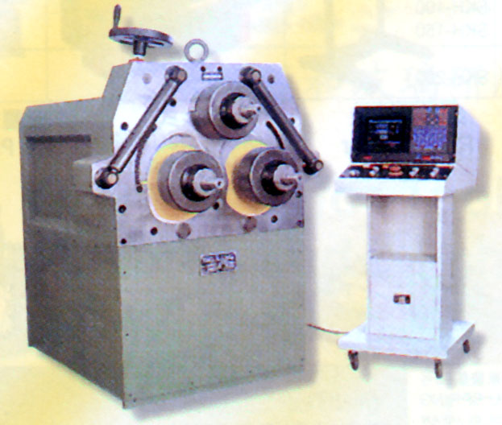
绕线机
注塑机
弯管机

Slide 18
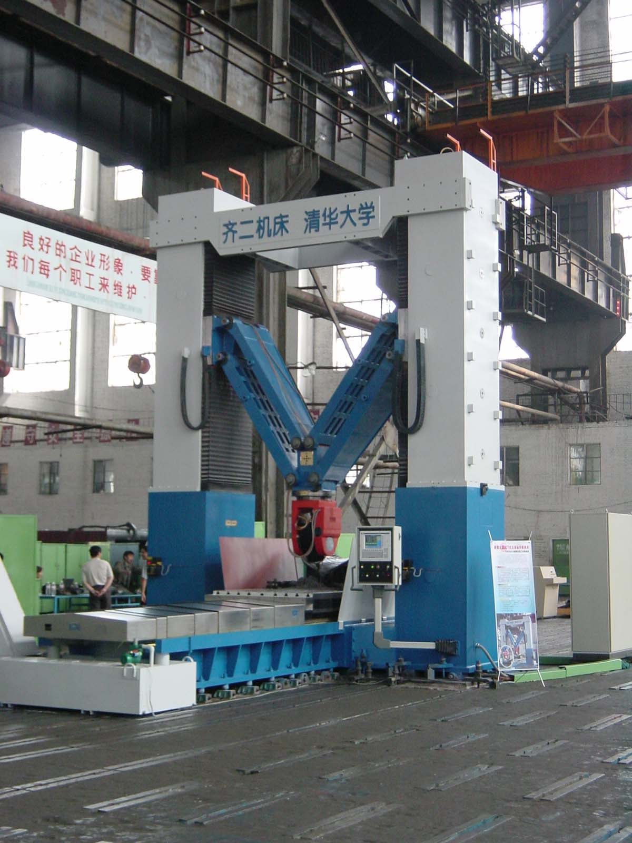
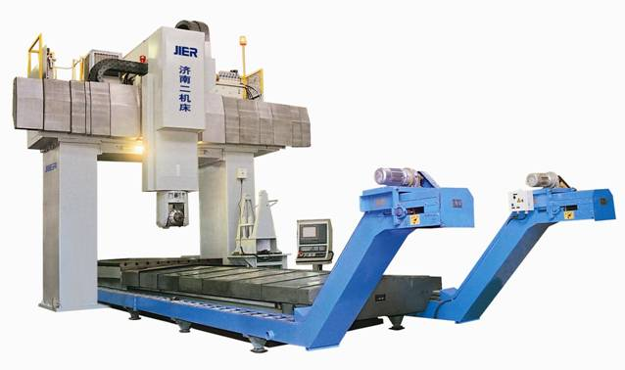
龙门式五轴联动混联机床
高速五轴龙门铣床

Slide 19
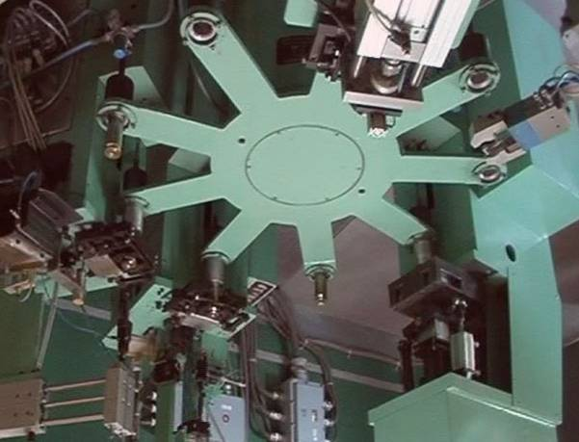
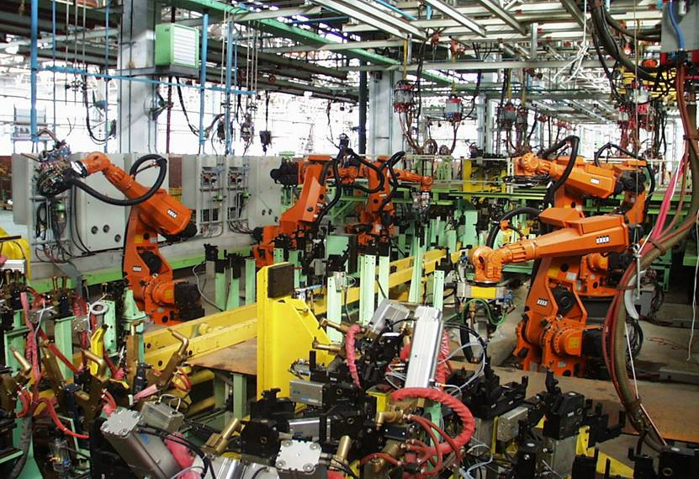
全弹自动装配生产线
汽车自动焊接生产线

Slide 20
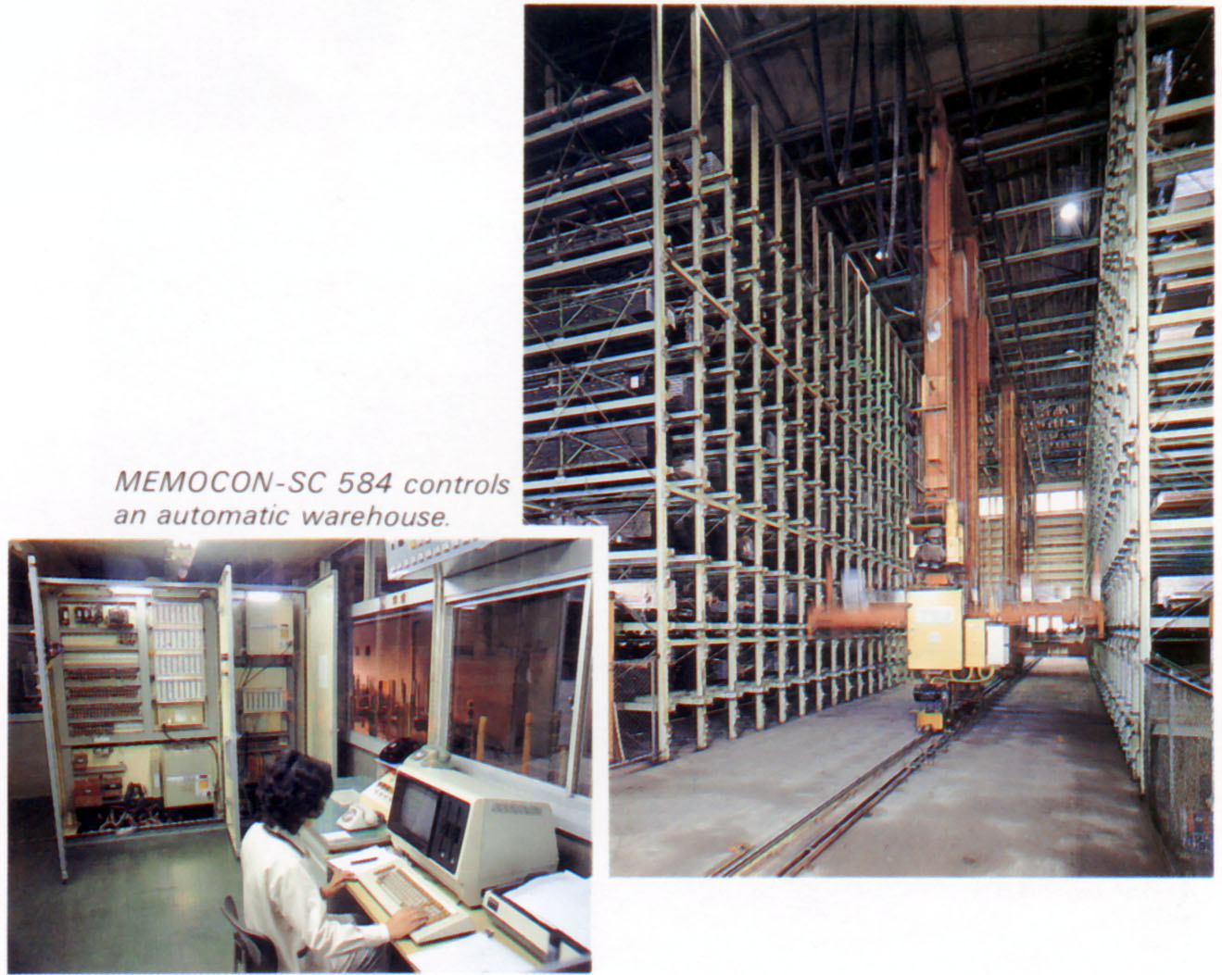
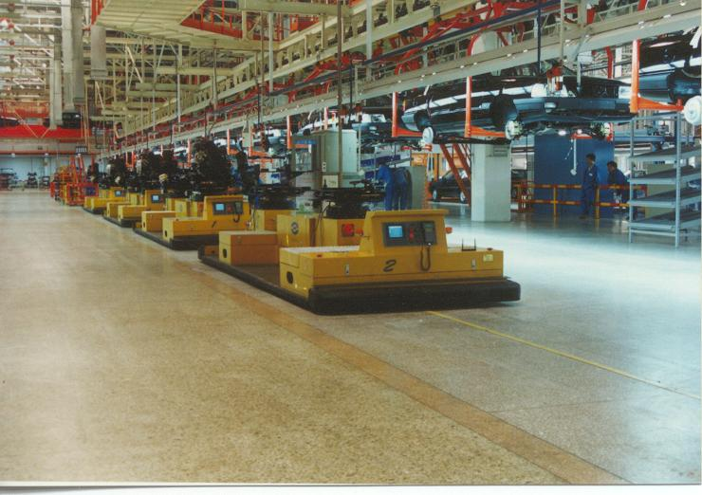
自动立体仓库
自动搬运车

Slide 21
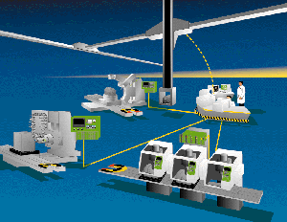
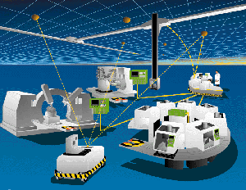
自动化工厂

Slide 22
(3) 自动化的作用与重要性
※基本作用（传统观念）
——比人干得更快、更好，极大地提高生产力
从自动化生产线上生产的产品，质量越来越好，价格越来越低。
——把人从繁重、危险的工作中解放出来
矿井掘井、核电站检查、消防救火、无人侦察机、导弹（无人）
——完成人无法完成的工作
管道机器人（各种油管、水管）、水下6000米机器人

Slide 23
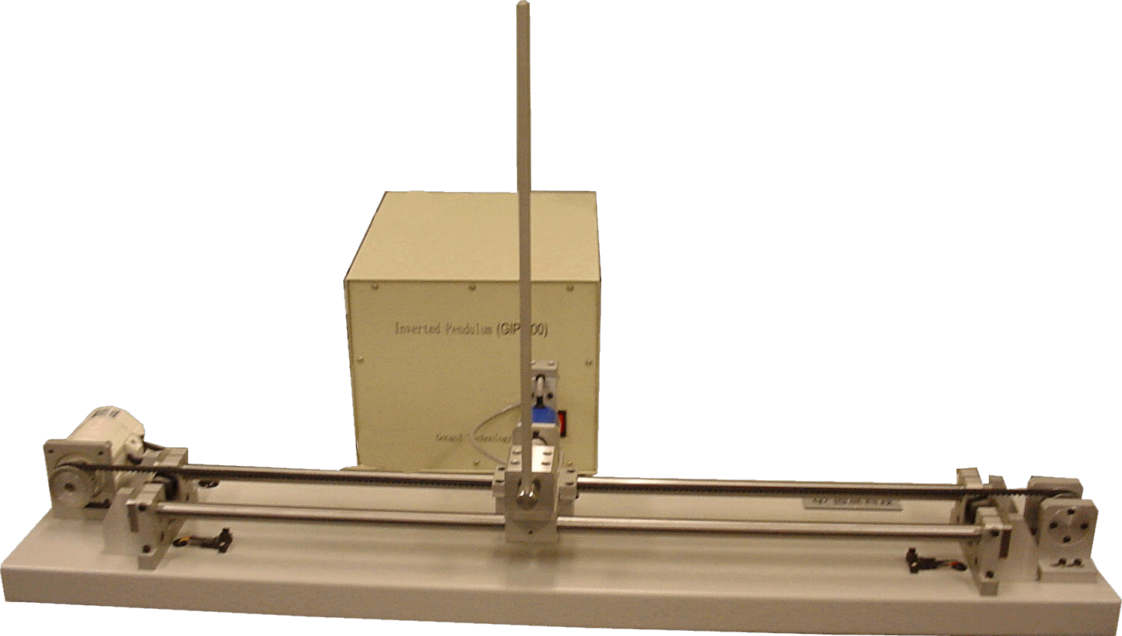
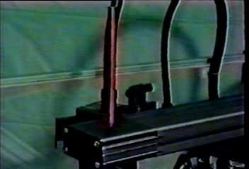
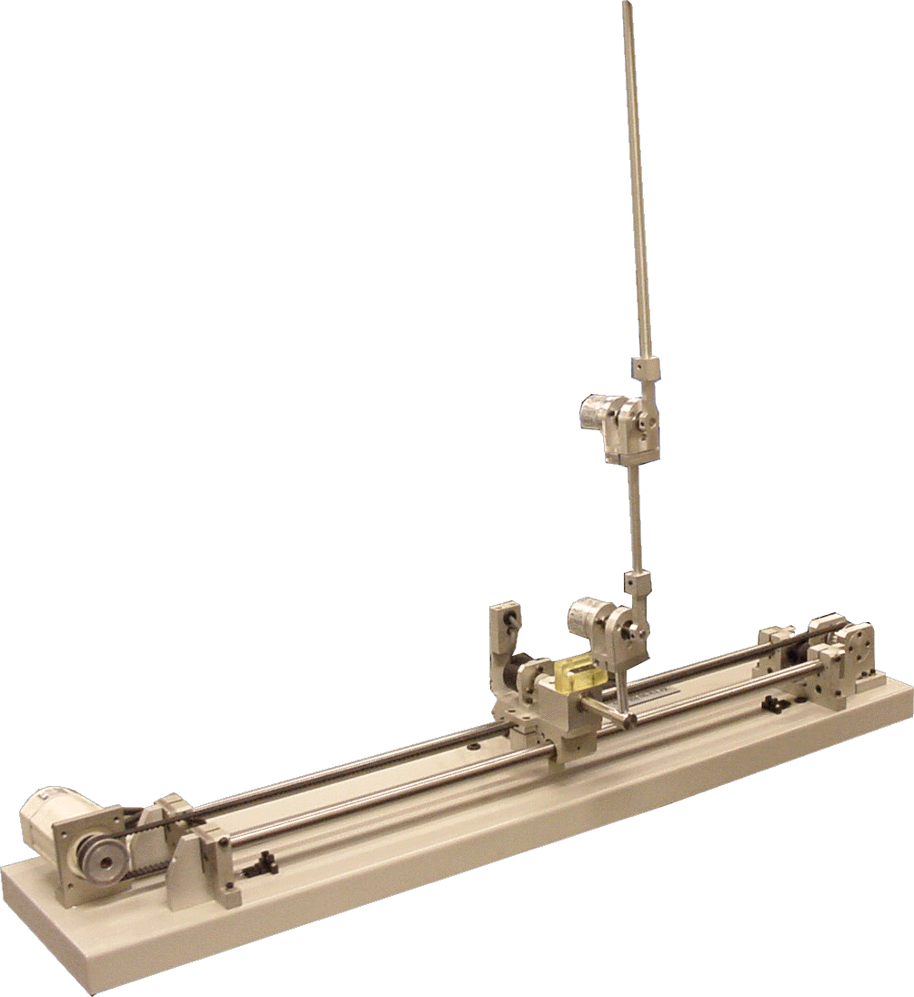
以倒立摆为例：人只能“顶起”一级倒立摆 机器能“顶起”一级、二级、三级、甚至四级倒立摆
一级倒立摆
倒立摆录像
二级倒立摆

Slide 24
(3) 自动化的作用与重要性(续)
※扩展作用
——管理、经济、金融过程智能化
自动化在国民经济、国家综合实力中起着举足轻重的作用，并且其作用越来越重要。
自动化在人民日常生活中亦将起着举足轻重的作用。

Slide 25
2.2 自动化在工业化建设中的作用与地位
自动化与工业化的关系
工业化特点：专指工业，尤其是制造业
工业化发展三阶段：
↓
机械化（大规模使用机器系统）
电气化（加入电机、电网络）
自动化（加入自动控制器）
实现了自动化，就完成了工业化
目前来说：自动化是工业化的最重要标志
（国内从总体来说，已机械化、电气化）

Slide 26
2.3 自动化在信息化建设中的作用与地位
自动化与信息化的关系
信息化特点：不单指工业，包含第一、三产业
仅从工业的角度，信息化发展也可分三阶段：
一定要在工业化的基础上
数字化（大规模使用数字计算机）
网络化（实现计算机网络）
先进自动化（综合集成了系统、管理）
↓
实现先进自动化，就完成了（工业）信息化
先进自动化是信息化的最重要标志
（国内从总体来说，数字化、网络化已有一定规模）

Slide 27
自动化与工业化、信息化、知识化的关系
}
机械化（应用机器系统）
电气化（加入电机、网络）
自动化（加入自动控制器）
数字化（应用数字计算机）
网络化（实现计算机网络）
先进自动化（系统、管理）
智能化（引入智能）
知识化（处理知识）
社 会 总 发 展
工业化
信息化
知识化
↓
}
}

Slide 28
工业化与信息化的关系图

Slide 29
自动化的重要性
（基础）自动化（核心是控制）
是工业化完成与否的标志
自动化技术是工业化的核心技术
先进自动化（核心是信息、控制、系统）
是信息化完成与否的标志
先进自动化技术是信息化的核心技术

Slide 30
“自动化” 快成为“现代化”的代名词了。
2.4 自动化在现代化建设中的作用与地位
设想：
农业自动化了（种、管、收全部由机器人完成）
难道不算现代化？
工厂里除办公室有人外（无人看门、无人车间）
难道不算现代化？
每家每户全部安装自动化设备（包括烧菜，喂饭）
难道不算现代化？
军事更不用说了！

Slide 31
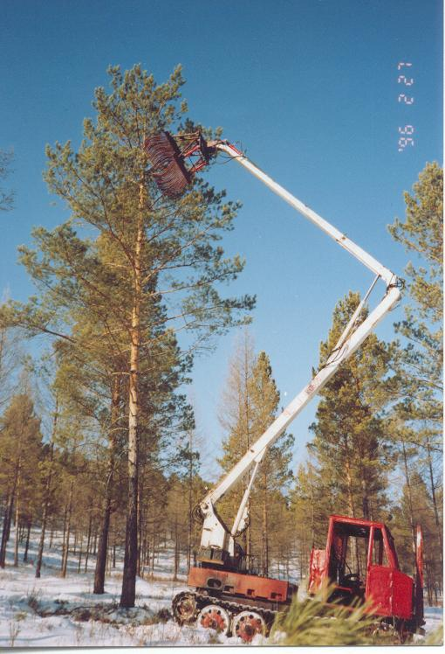
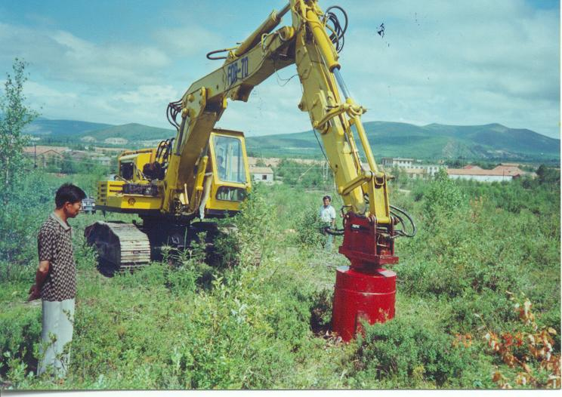
农 业 自 动 化
采松果机器人
挖树根机器人

Slide 32
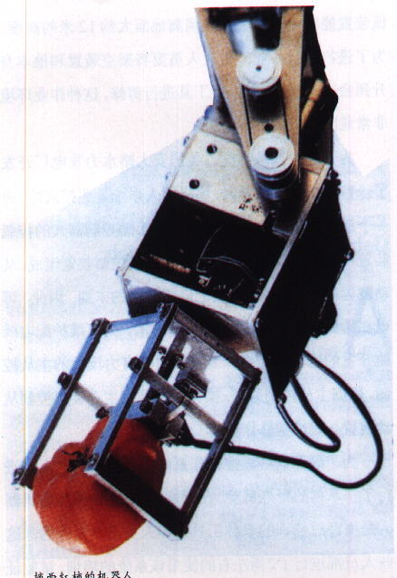
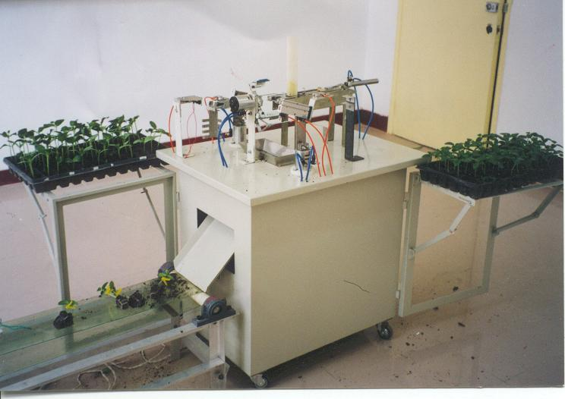
嫁接机器人
采摘机器人

Slide 33
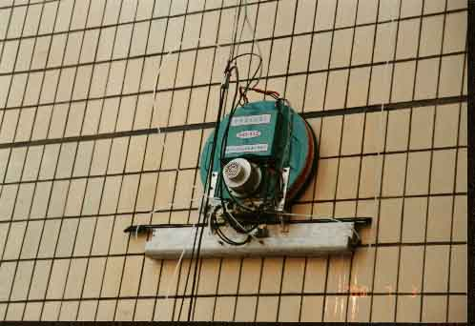
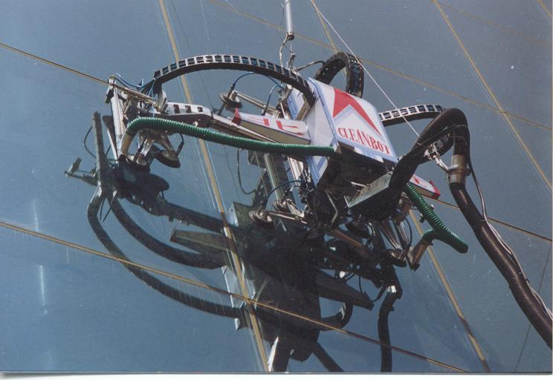
服 务 自 动 化
壁面清洗机器人
擦玻璃机器人

Slide 34
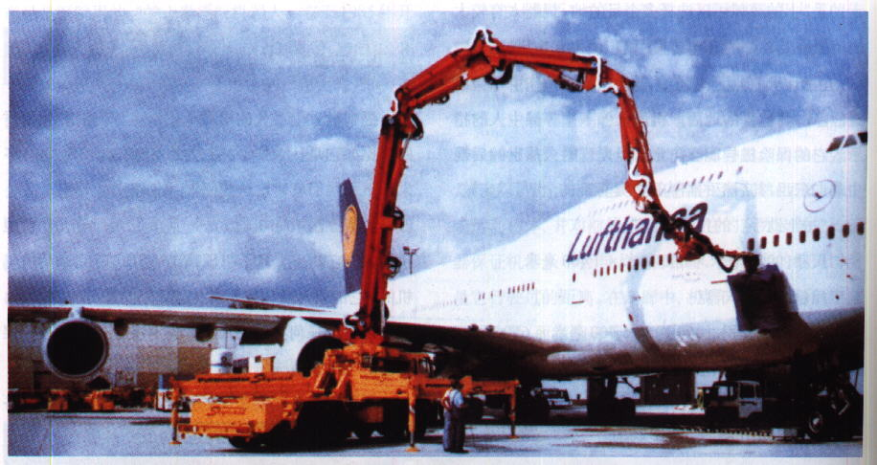
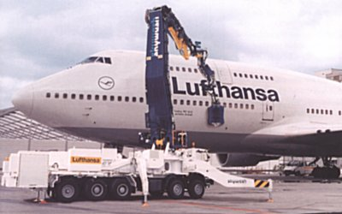
飞机清洗机器人

Slide 35
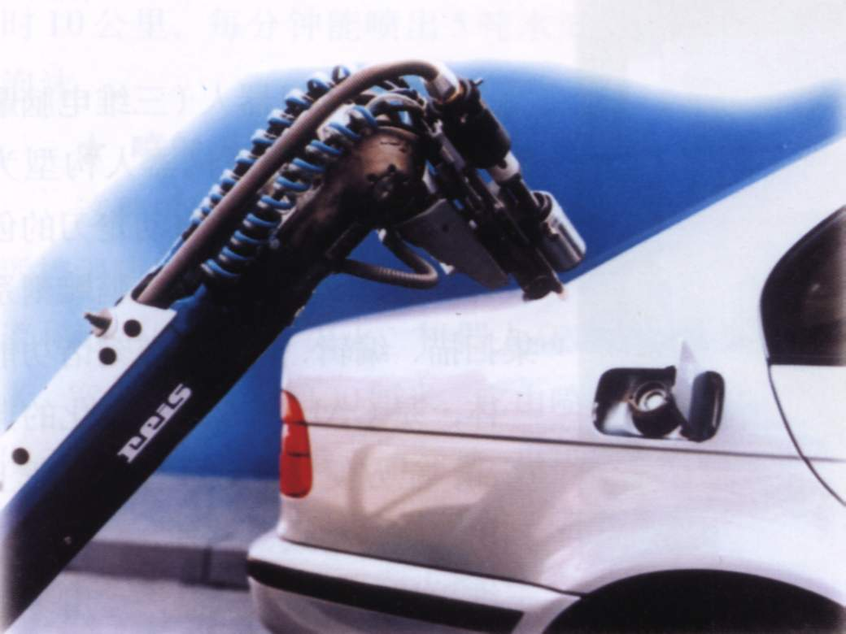
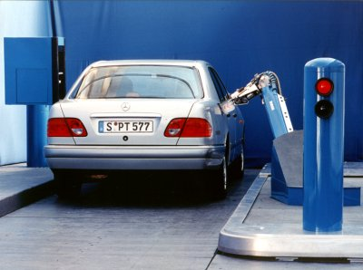
汽车加油机器人

Slide 36
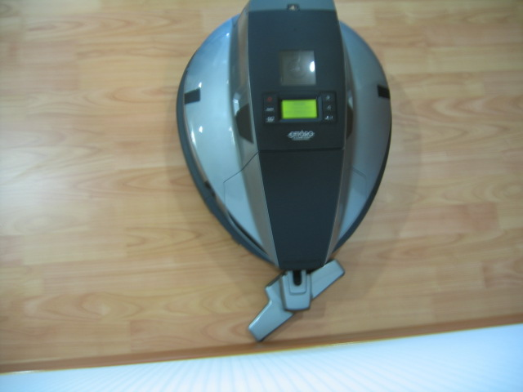
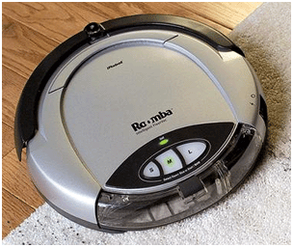
家用清洁机器人

Slide 37
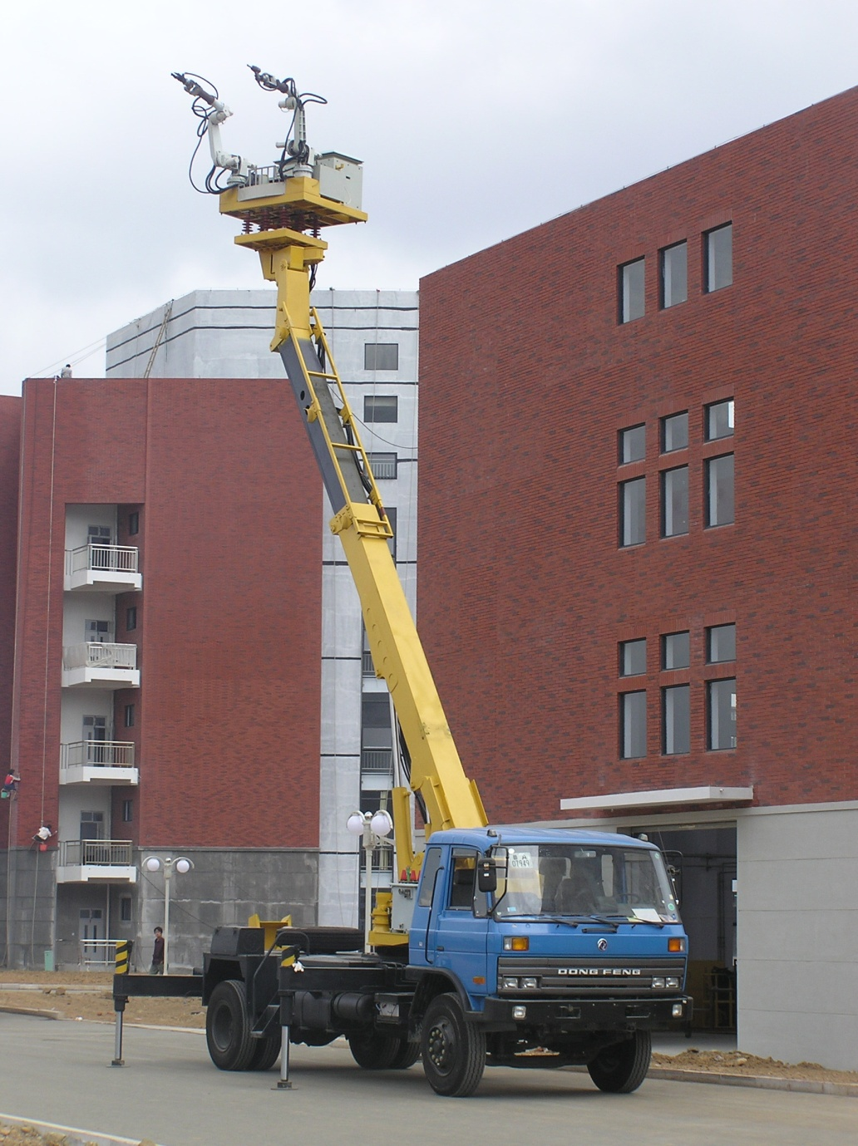


高压输电线维修（遥操作）机器人

Slide 38

国产反恐机器人

Slide 39



空间舱外舱内机器人

Slide 40



微型（几毫米）机器人
其他自动化——未来发展

Slide 41


（仿生）机器鱼

Slide 42

足球机器人

Slide 43

足球机器人

Slide 44

足球机器人

Slide 45


拾球机器人

Slide 46


机器人能否干活？

Slide 47


机器人干活！

Slide 48


机器人战胜国际象棋冠军——2010年

Slide 49

人形机器人——真正像“人”

Slide 50
自动化是当代高科技的集中体现与应用。 智能机器人是当代高科技的结晶。 ——宋键

Slide 51
自动化技术三大特点（作用）：
⑴ 桥梁作用
自动化技术是信息与能量、物质之间的桥梁。
⑵ 使能作用
一旦应用于具体对象（一台设备、一个系统或一项工程），将使对象发生质的变化（ 稳定可靠运行、大大提高效率、大大降低能耗成本等）的重要工程应用技术
⑶ 系统集成作用
通过“综合”与“集成”，大型复杂系统、过程或工程逐步能被人类有效地控制与管理。随着系统、过程或工程的规模越来越大、越来越复杂，自动化技术的系统集成作用将越来越凸现。

Slide 52
讨论：
1 列举身边的自动控制应用案例，并简单描述工作原理。
2 自动控制在哪些行业中有应用，请分别举例。

